Slide 1
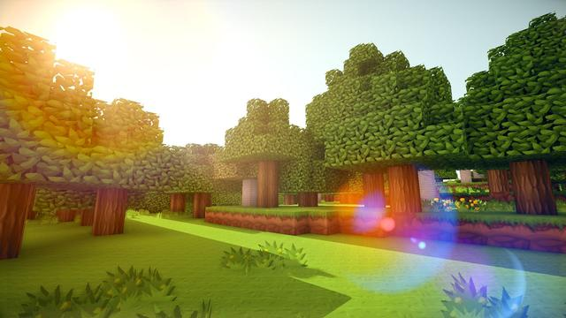
基于WebGL的2D人物设计
——变身吧！史蒂夫！
团队成员 姚杳 李浩瑞 石知一
Notes:
大家好，我是61518420姚杳，我们小组的主题是“变身吧！Steve”，首先是代码成果展示。白天是平平无奇的Steve，生活有时还会遇到坎坷，但是到了晚上却变为了神秘侠客

Slide 2

一、WebGl从入土到入门

Slide 3
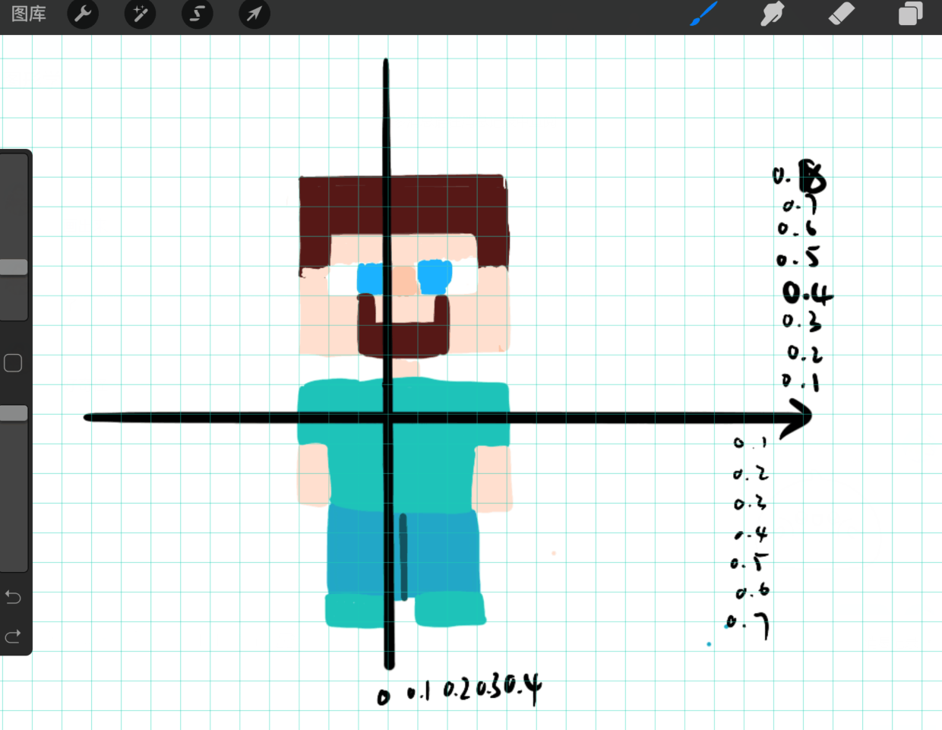
实现方案
人物选取
选择经典的像素风Minecraft人物史蒂夫，便于在WebGL的画布坐标系中确定人物图像的坐标点，并利用基本图形进行绘制。
创作手稿
Notes:
首先第一步我们进行卡通图象的设计。在人物选取中，我们选择了我的世界中像素风主角Steve，设定好各个顶点的坐标【读PPT】便于在WebGL的画布坐标系中确定人物图像的坐标点，并利用基本图形进行绘制。

Slide 4
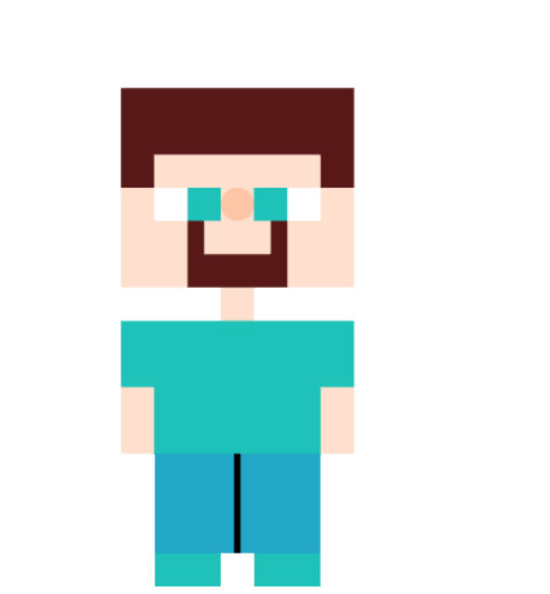
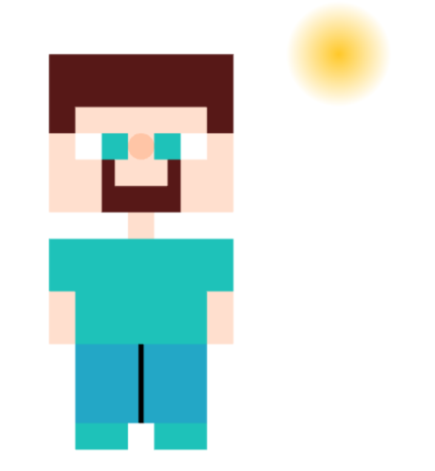
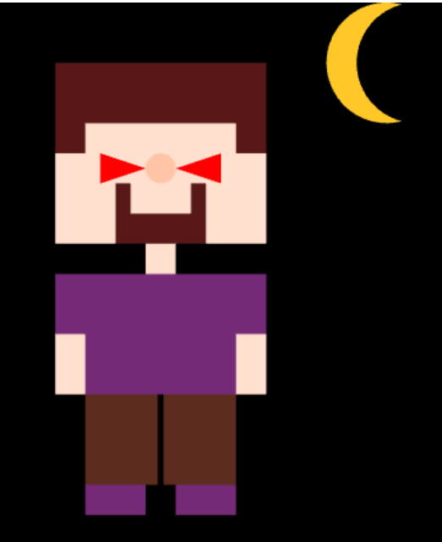
WebGL画图：从入土到入门
基本人物
渐变色彩
交互变身
Notes:
我们的实现过程大约分为以下三个步骤，首先是基本任务的绘制，利用渐变色彩进行背景绘制，最后视线交互变身

Slide 5
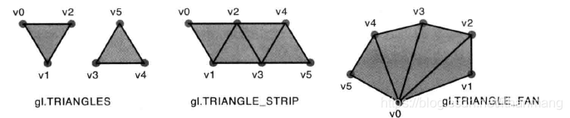
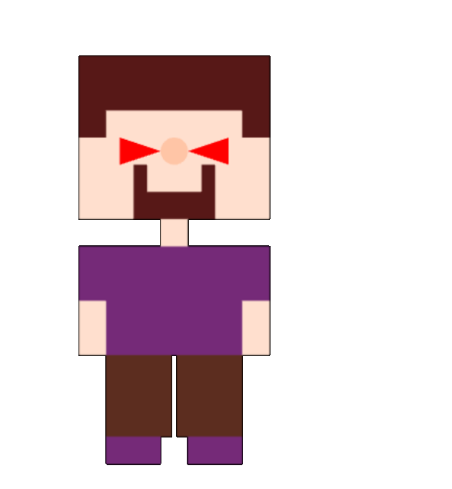
1.1基础人物绘制
●通过gl.drawArrays(mode, girst,count)方法，绘制了三角形，矩形，圆形等基本图形
●根据绘制的先后顺序决定图层
Notes:
首先在基础人物的绘制中，我们使用了如下参数gl。triangles，strip，fan进行绘制基本图形，利用绘制的先后顺序来决定图层，通过图形的组合最终画出人物。

Slide 6
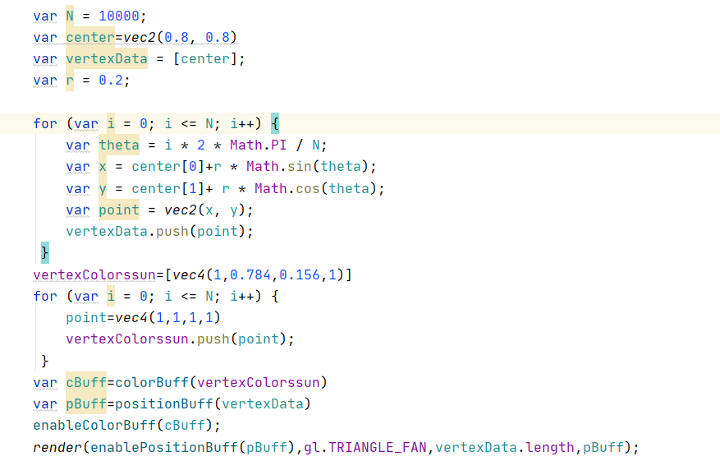
1.2圆形的绘制
●利用gl.TRIANGLE_FAN进行圆形的绘制
Notes:
其中我们以圆形为例进行讲解，在steve绘制过程中，我们利用fan进行圆形的绘制

Slide 7
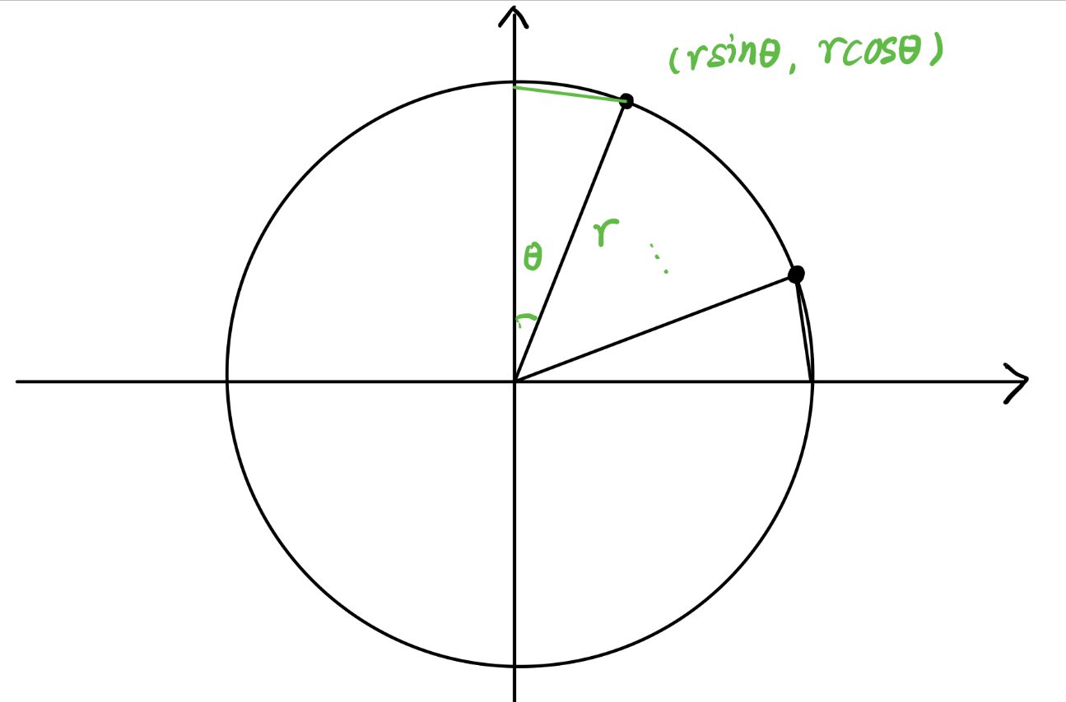
1.2圆形的绘制
●利用gl.TRIANGLE_FAN进行圆形的绘制
Notes:
具体的绘制方法如图所示，我们可以把圆等分成 N 份，用 N 个三角形去拟合圆。
设圆上任意一个点跟 y 轴的夹角为 θ, 可得到点的坐标为 (rsin(θ), rcos(θ)), 而 θ 的取值范围是 [0,2π]。

Slide 8

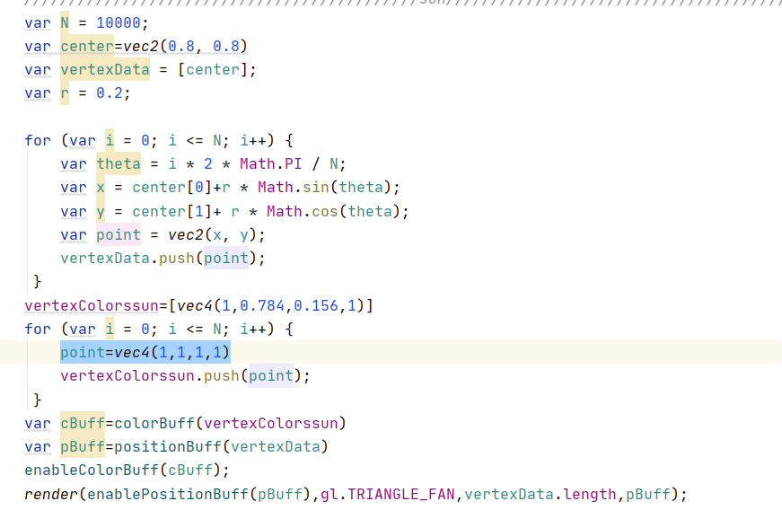

1.2圆形的绘制
●不同参数对圆形的影响
Notes:
通过参数的改变，我们便可以绘制出不同的圆形。第一、一普通的实心圆形不同的是，我们可以将中心顶点的颜色设置为黄色，将周围顶点的颜色设置为白色，这样可以达到渐变的效果，使得太阳有发光的效果

Slide 9
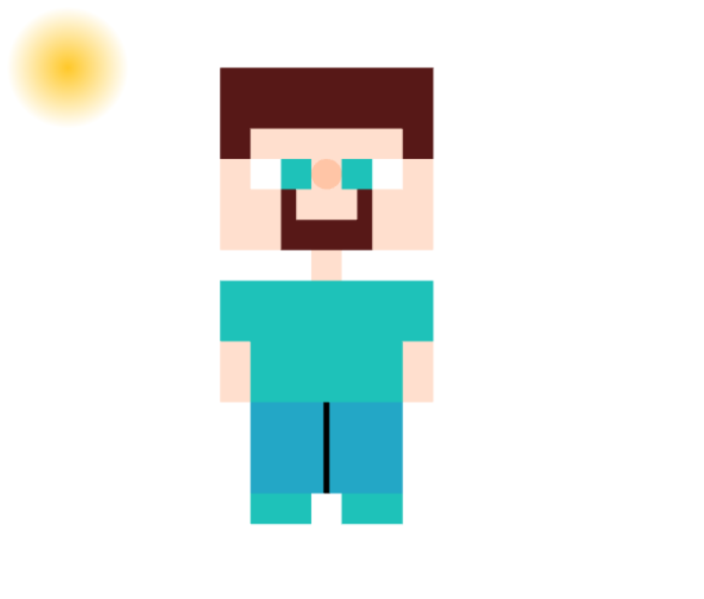
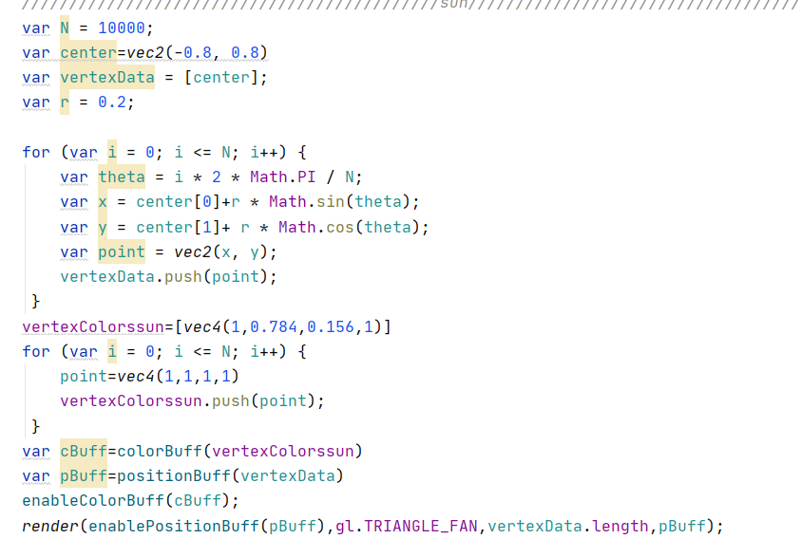
1.2圆形的绘制
●不同参数对圆形的影响
Notes:
第二点、我们可以修改圆心的位置，以达到圆形位置的改变

Slide 10
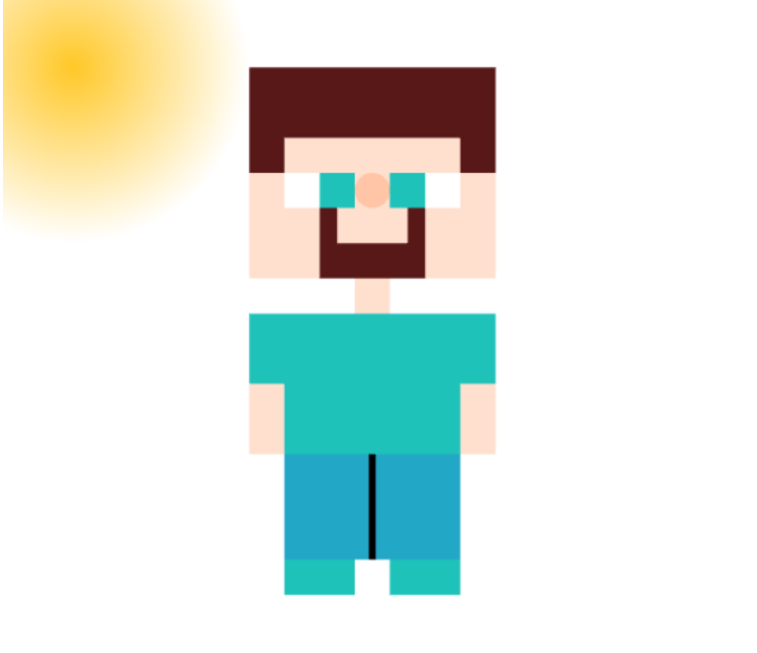
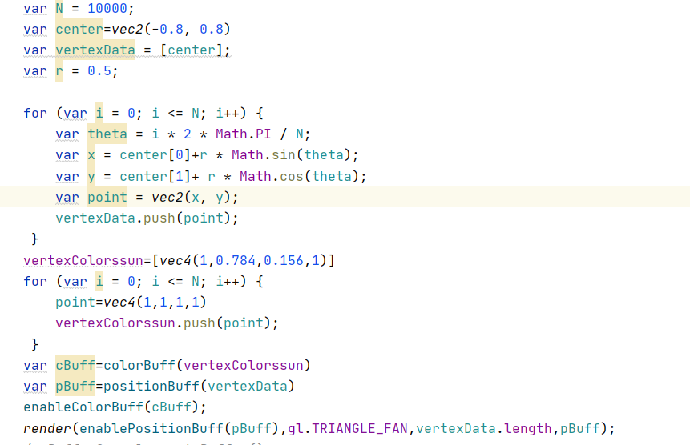
1.2圆形的绘制
●不同参数对圆形的影响
Notes:
可以修改半径，达到改变圆形的大小的目的

Slide 11
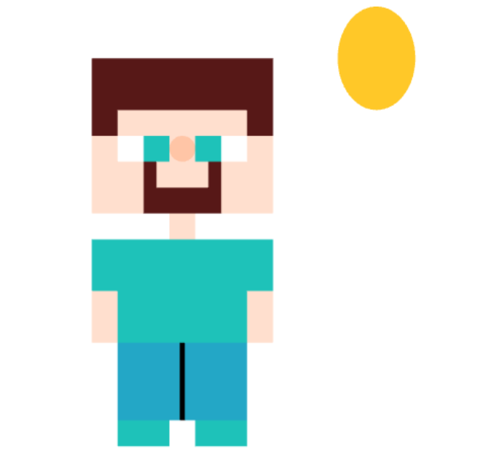
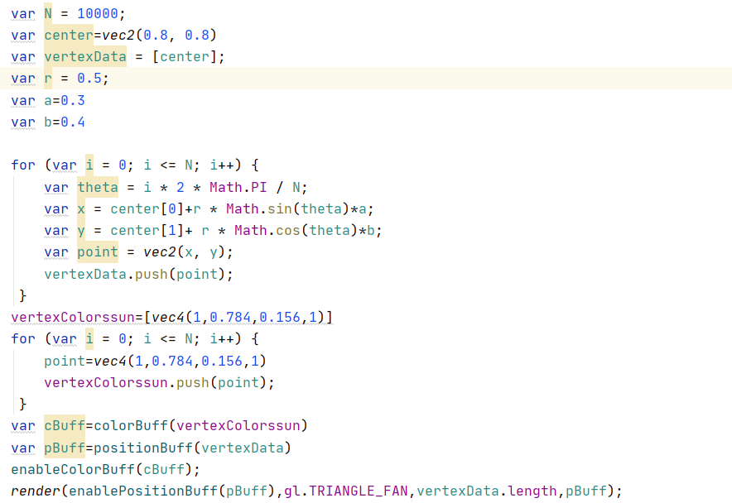
1.2圆形的绘制
●不同参数对圆形的影响
Notes:
第四点、通过修改常州和短轴的权重可以进行椭圆的绘制

Slide 12
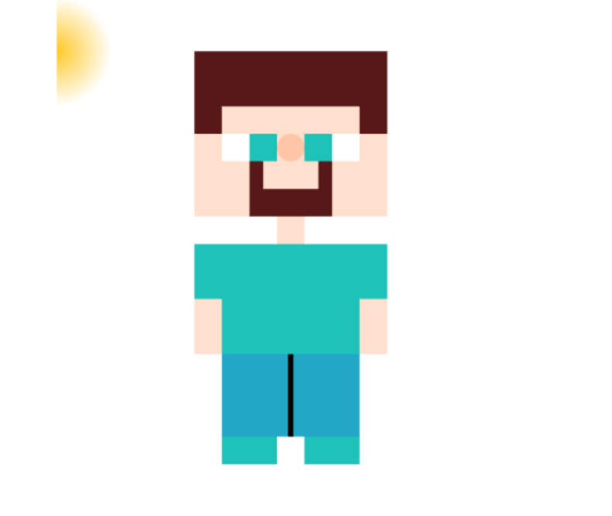
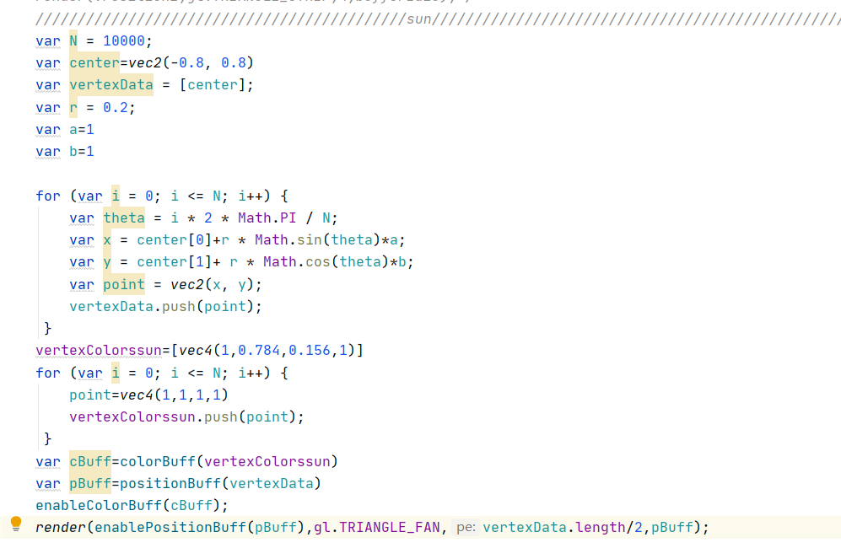
1.2圆形的绘制
●不同参数对圆形的影响
Notes:
第四点、通过修改绘制的点数可以控制圆，半圆，扇形的切换

Slide 13
1.3交互变身
●调用canvas.onmousedown = function(event) {} 封装鼠标触发函数，实现Steve变身。
Notes:
只看静态图片不够有趣，于是我们希望设计一种交互响应。点击之后史蒂夫就可以变身。那么我们又是如何实现steve的变身呢？
实现方法是调用画布canvas自己的检测鼠标动作onmousedown，用canvas.onmousedown = function(event) {} 封装鼠标触发的函数进行暗夜steve的绘制

Slide 14
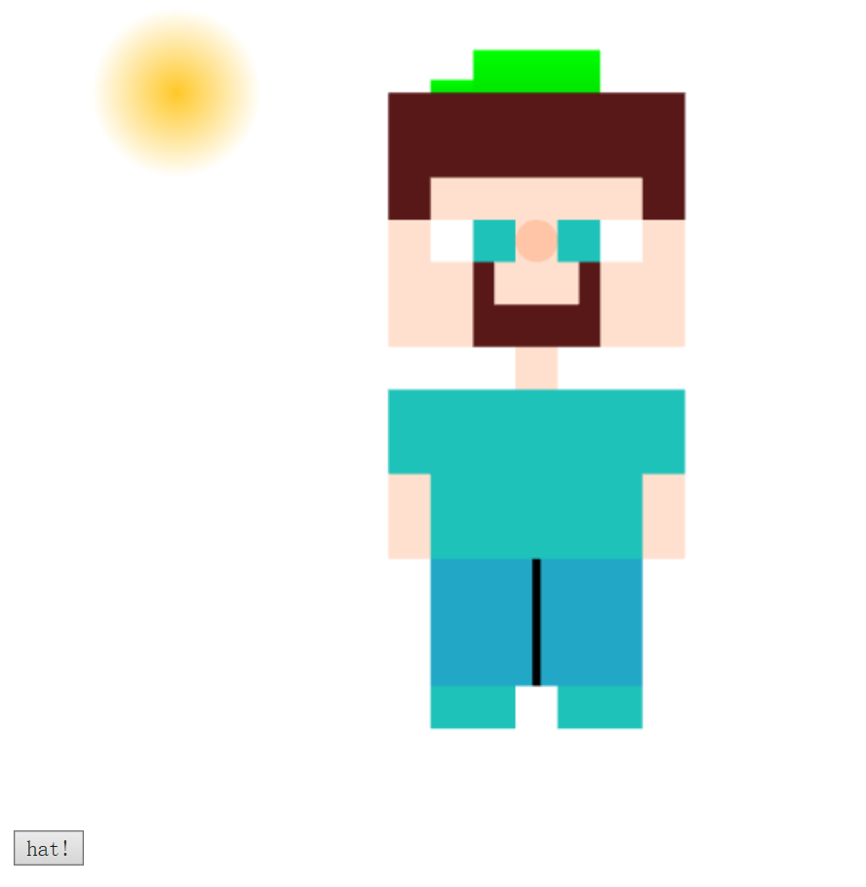
1.3交互变身
●绘制button，设计onclick（）函数，进行装备的绘制。
Notes:
同时，我们设计了onclick函数，进行了图片的动态绘制，让steve的人生变得丰富有趣起来。

Slide 15
二、由入门到探索
Notes:
第二点、由入门到探索

Slide 16
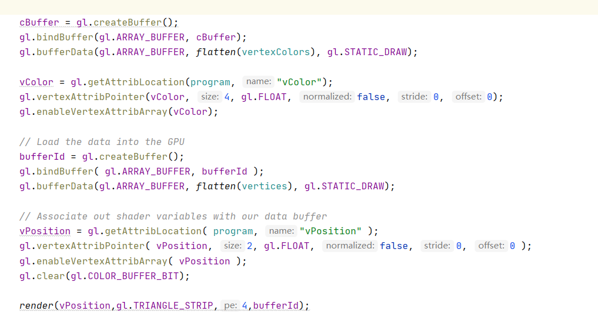
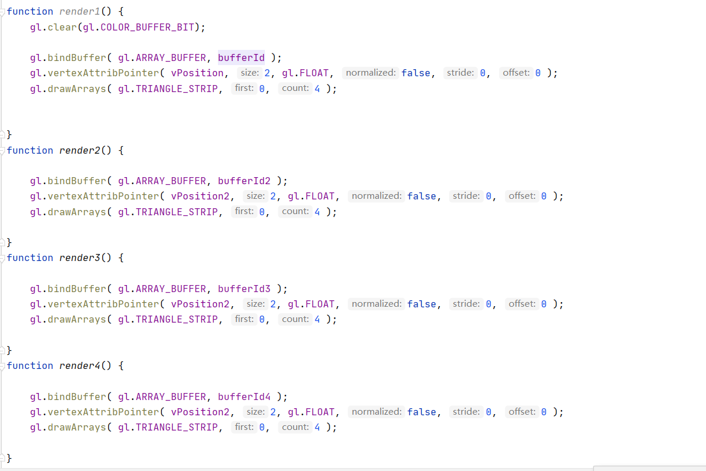
代码冗余！
Notes:
在刚开始的时候，由于对webgl的不了解，我们小组在编写程序的时候为每一个图形的绘制都编写了一个render函数进行渲染，同时每一个基本图形的创建缓存和绑定缓存的代码也重复了多次。为了解决代码冗余的问题。

Slide 17
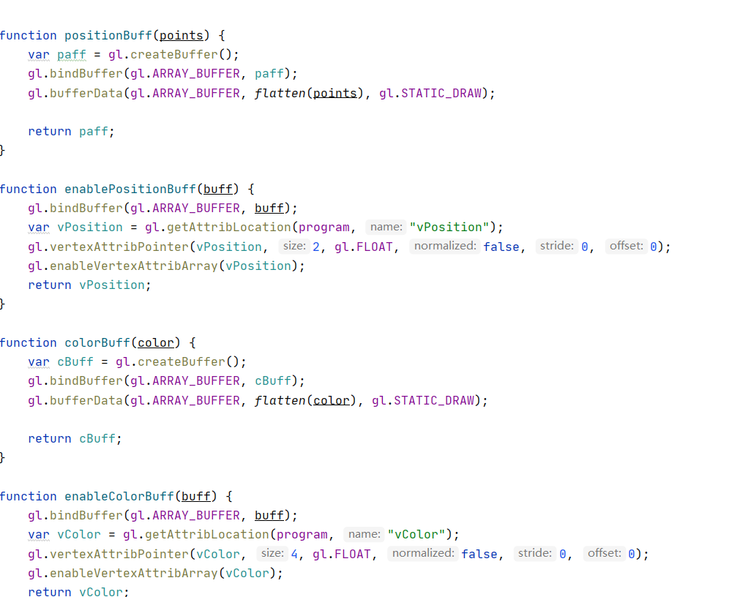
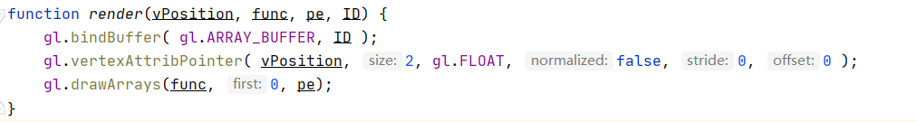
Steve 2.0
函数封装
Notes:
我们在steve2.0版本中将以上两种功能进行了函数的封装，极大的增加了代码的简洁性与可读性

Slide 18
三、未来展望
Notes:
第三点、未来的展望

Slide 19
Webgl动画？
让Steve动起来！
Notes:
在静态绘制卡通图像的同时，我们小组也在思考，能否让steve动起来？也希望在今后的代码完善中能达到这样的效果。

Slide 20
谢谢观看

